Slide 1


European
Business Statistics
Az új európai gazdaságstatisztikai alapjogszabály (EBS)
bevezetése
Juhász Miklós
Főosztályi koordinátor
Általános gazdaságstatisztikai főosztály
Országos Statisztika Tanács és Nemzeti Statisztikai Koordinációs Testület ülése – Budapest, 2021.06.16.

Slide 2

Tartalom
Gazdaságstatisztikai rendszer
EBS jogszabály bevezetése
Statisztikai egységek változásai
STS eredmények és publikációk
Enterprise és szakosodott egység (KAU)
SBS eredmények és publikációk

Slide 3

Gazdaságstatisztikai rendszer
Nemzeti számlák
Építőipar
Szállítás
Kereskedelem
Ipar
Mezőgazdaság
Gazdasági Szervezetek Regisztere

Slide 4

EBS jogszabály bevezetése
A 2019 végén elfogadott (EU) 2019/2152 vállalkozásstatisztikai (EBS) alapjogszabály
- általánosan 2021. január 1-én lépett életbe,
a külkereskedelem statisztika esetén 2022-től,
az évközi teljesítménystatisztika (STS) esetén 2024-től kötelezően alkalmazandó.
Az EBS rendelet a teljes gazdaságstatisztikára vonatkozik a nemzeti számlák kivételével.

Slide 5
* ITGS = International Trade in Goods Statistics
** PRODCOM = Statistics on the Production of Manufactured Goods
*** GEONOM = Nomenclature of Countries and Territories
EBS jogszabály keretei
Végrehajtási rendeletek
Nómenklatúrák
GIA
PRODCOM
**
EBS
alapjogszabály
Dinamikus
statisztikák
GEONOM
***
ITGS*

Slide 6
EBS jogszabály végrehajtási rendeletei
Végrehajtási rendelet neve | Várható elfogadás | Rendelet státusza
Vállalati IKT-használat végrehajtási rendelet | 2020.07.15. | megjelent
Általános végrehajtási rendeletet (GIA) | 2020.07.30. | megjelent
GENOM területi nómenklatúra rendelet | 2020.10.12. | megjelent
Derogációs rendelet | 2021. Q2 | megjelent
ITGS végrehajtási rendelet | 2021. Q3 (bevezetés 2022-től) | előkészítés alatt
GVC végrehajtási rendelet | 2022.06. | előkészítés alatt
Innováció végrehajtási rendelet | 2022.07. | előkészítés alatt
PRODCOM nómenklatúra rendelet | 2019-ben módosult | módosulás várható

Slide 7

Statisztikai egységeket érintő főbb változások
Az EBS (European Business Statistics) uniós alapjogszabály rendelkezései alapján elsősorban a statisztikai egységek alkalmazása terén történtek változások, így a KSH 2021-től a gazdaságstatisztikai adatokat szakterületenként eltérő statisztikai egység szinten állítja elő.
A jogi egység, mint alap szintű statisztikai egység a főbb kiadványokban, publikációkban és adattáblákban továbbra is minden szakterületen megmarad (kivéve a vállalati IKT területe).
A szakosodott egység (KAU) az évközi teljesítménystatisztika (STS) esetén kerül alkalmazásra.
A gazdasági egység (enterprise) az éves gazdaságszerkezeti statisztika (SBS) és a dinamikus szakstatisztikák területén kerül bevezetésre.

Slide 8
Statisztikai egységek reprezentációja
Példa a jogi egységek struktúrájára és irányítási kapcsolataira, a gazdasági és szakosodott egységekre
Enterprise 1
Head
LEU A
Enterprise Group
  Jogi egység - Legal unit (LeU)
  Telep - Local unit (LU)
  Szakosodott egység – Kind of activity unit (KAU)
  Gazdasági egység – Enterprise (ENT)
  Vállalatcsoport – Enterprise group (EG)
LEU B
LEU F
LEU G
Enterprise 4
LEU C
LEU D
LEU H
LEU I
Enterprise 2
LEU E
KAU 1
KAU 2
Enterprise 5
Enterprise 3

Slide 9
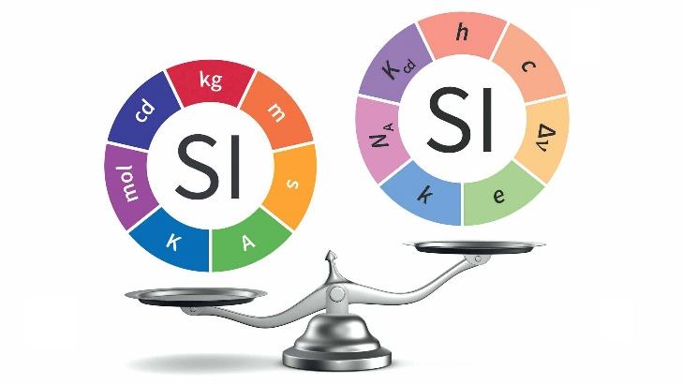
Enterprise egység definíció
Gazdasági egység definíció az (EEC) 696/93. alapján:
… jogi egységek legkisebb kombinációja ... melyek bizonyos fokú döntési önállósággal rendelkeznek, különösen az erőforrások allokálása területén...
Önálló: egy jogi egységből tevődik össze
Komplex: több jogi egységből épül fel

Slide 10
Szakosodott egység definíció
Szakosodott egység definíció az (EEC) 696/93. alapján:
A szakosodott egység (KAU) foglalja magában egy tevékenység teljesítéséhez hozzájáruló gazdasági egység valamennyi részét a TEÁOR szakágazati szintjén, és a gazdasági egység egy vagy több működési alrészlegének felel meg.
A gazdasági egység információs rendszerének képesnek kell lennie arra, hogy az egyes KAU-kra nézve jelezze vagy kiszámítsa legalább a termelés értékét, a közbenső fogyasztást, a munkaerő-költségeket, a működési többletet és foglalkoztatást, valamint a bruttó állótőke-felhalmozást.

Slide 11
Enterprise és szakosodott egység bevezetése
EBS statisztikai szakterületek | Statisztikai egység: enterprise (ENT) és/vagy szakosodott egység (KAU) | Bevezetés vonatkozási ideje | Bevezetés állapota
BR | KAU és ENT | 1997 és 2018 | kész
SBS, IFATS | ENT | 2018 | kész
CIS, GVC | ENT | 2020 | folyamatban
BD, R&D/GBARD, ICT | ENT | 2021 | folyamatban
STS, PRODCOM | KAU | 2021 | folyamatban
TEC, STEC | ENT | 2022 | tervezés alatt

Slide 12

SBS eredmények
Az éves gazdaságszerkezeti statisztikában (SBS) a gazdasági egység szintű adat előállítást a KSH 2018. tárgyévtől hajtotta végre.
A megfigyelési egység váltás a globalizáció mérésének újabb eszközéül szolgál, mely a csoport egyes tagjai között zajló belső forgalom megfigyelésével és kiszűrésével lehetővé teszi a csoporton kívüli gazdasági tranzakciók előállítását a valós nemzetgazdasági értékteremtési folyamatok mérése érdekében.

Slide 13
Enterprise szintű SBS adatok bemutatása (2018)
Összevont nemzet-gazdasági ágak (TEÁOR'08) | %-os eltérés (ent/leu)
 | Vállalkozások / enterprise-ok száma (11 11 0) | Létszám (16 11 0) | Árbevétel (12 11 0) | Hozzáadott érték (12 15 0)
Mezőgazdaság | 98,9 | 95,6 | 97,4 | 92,4
Ipar | 98,8 | 102,2 | 98,3 | 102,8
Építőipar | 99,6 | 100,3 | 100,0 | 101,2
Szolgáltatások | 99,3 | 99,3 | 97,7 | 98,3
Total: A-S, kivéve K | 99,3 | 100,0 | 98,1 | 100,0

Slide 14
Enterprise szintű SBS adatok bemutatása (2018)
Összevont létszám kategória | %-os eltérés (ent/leu)
 | Vállalkozások / enterprise-ok száma (11 11 0) | Létszám (16 11 0) | Árbevétel (12 11 0) | Hozzáadott érték (12 15 0)
0-9 fő | 99,3 | 99,2 | 95,5 | 96,2
10-49 fő | 97,9 | 97,4 | 94,6 | 96,8
50-249 fő | 96,9 | 97,1 | 94,7 | 97,8
250 fő és afelett | 96,8 | 104,2 | 102,7 | 104,3
Összesen | 99,3 | 100,0 | 98,1 | 100,0

Slide 15
SBS eredmények publikációja
A módszertani változásoktól függetlenül a KSH továbbra is közzéteszi a jogi egység szintű adatokat, biztosítva a korábbi adatokkal történő összehasonlíthatóságot, de ezzel párhuzamosan megkezdte a gazdasági egység szintű adatok közlését a Tájékoztatási Adatbázisban.
Mindemellett felhívjuk az adatfelhasználók figyelmét, hogy az Eurostat honlapján 2018. tárgyévtől a gazdaságszerkezeti statisztika (SBS) körében kizárólag gazdasági egység szintű adatok jelennek meg hazánkra vonatkozóan.
A vállalkozás demográfia (BD) területén több új létszámadatot kell előállítani az eddigiek helyett.
A külföldi irányítású leányvállalatok (FATS) területén a végső irányítók (UCI) és azok hazai leányvállalatainak számát, illetve utóbbiak foglalkoztatási és árbevétel adatait is elő kell állítani.

Slide 16

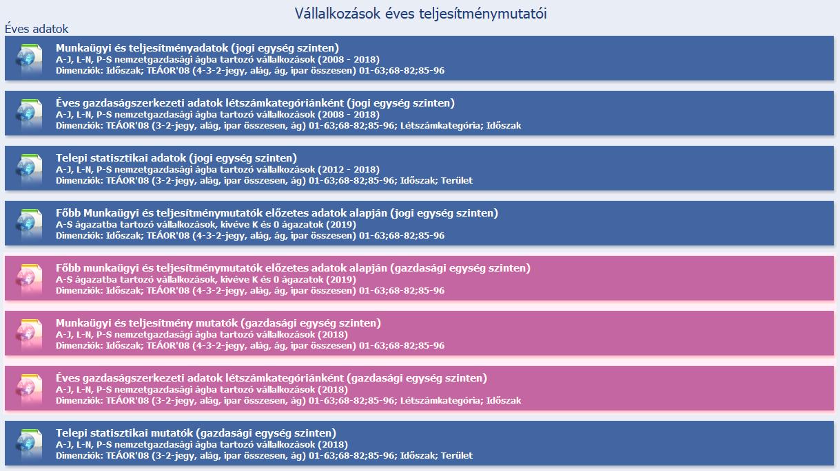
Új, az EBS szerinti hivatalos SBS adatsorok
http://statinfo.ksh.hu

Slide 17

Új, az EBS szerinti hivatalos SBS adatsorok
Éves gazdaságszerkezeti adatok létszám kategóriánként (gazdasági egység szinten)
A-J, L-N, P-S nemzetgazdasági ágba tartozó vállalkozások
(2018. év; Mindösszesen TEÁOR'08 (3-2-jegy, alág, ipar összesen, ág) 01-63;68-82;85-96)
 | Mutatók
Létszám kategória | Értékesítés (nettó) árbevétele enterprise szinten (12110, YFEP001) | Hozzáadott érték tényező költségen enterprise szinten (12150, YFEP603) (1000 Ft) | Alkalmazásban állók száma enterprise szinten (16130, YFEL011) (fő)
0 - 1 fő | 6 802 100 860 | 1 815 449 797 | 78 128
2 - 9 fő | 14 683 403 803 | 3 468 613 857 | 560 400
10 - 19 fő | 8 371 392 126 | 1 888 096 649 | 261 795
20 - 49 fő | 11 005 143 238 | 2 281 205 523 | 304 709
50 - 249 fő | 21 938 174 601 | 4 168 406 780 | 488 803
250 fő és afelett | 45 096 258 395 | 10 738 036 392 | 937 026
Létszám kategória összesen | 107 896 473 023 | 24 359 808 998 | 2 630 861
A Központi Statisztikai Hivatal (KSH) a gazdaságszerkezeti statisztikában (SBS) 2018 tárgyévtől új, gazdasági egység szintű adatokat is publikál. A gazdasági egység (enterprise) a vállalatcsoport része, ugyanakkor egy vagy több jogi egységből (vállalkozásból) áll, és a döntéshozatal során bizonyos fokú autonómiával rendelkezik. A csoport egyes tagjai között zajló belső forgalom megfigyelése és kiszűrése lehetővé teszi a csoporton kívüli gazdasági tranzakciók előállítását a nemzetgazdasági értékteremtési folyamatok pontosabb mérése érdekében.
http://statinfo.ksh.hu

Slide 18
STS eredmények
A KSH az évközi teljesítménystatisztikai (STS) adatokat 2024-től jogi egység helyett szakosodott egység (Kind-of-Activitiy unit – KAU) szinten is előállítja.
A szakosodott egység szerinti megfigyelés azt jelenti, hogy amennyiben egy gazdálkodó szervezet árbevételének jelentős része nem a főtevékenységéből származik és a súlyánál fogva jelentős hatással van egy másik ágazat gazdasági teljesítményére, akkor az új módszertan szerint a statisztikai elszámolás a vállalkozás évközi teljesítményadatait főtevékenység (TEÁOR) szerint több szakosodott egységre bontja és a teljesítményeket az adott területen számolja el.
A módszertani változással tehát pontosabb képet adható a valós gazdasági folyamatokról.

Slide 19
KAU szintű STS pilot* adatok bemutatása (2020)
Időszak | KAU bevezetése miatti havi árbevétel adatok %-os változása TEÁOR 2 számjegyű kategóriánként
 | G46 | H52 | J61 | J63
 | Nagykereskedelem (kivéve: jármű, motorkerékpár) | Raktározás, szállítást kiegészítő tevékenység | Távközlés | Információs szolgáltatás
2021-01 | 109,3 | 99,3 | 88,1 | 124,3
2021-02 | 108,5 | 99,2 | 87,7 | 135,6
2021-03 | 110,2 | 99,1 | 88,0 | 121,0
* A hivatalos KAU szintű adatok az uniós előírásokkal összhangban 2024-től kerülnek publikálásra.

Slide 20
STS eredmények publikációja
A módszertani változásoktól függetlenül a KSH továbbra is közzé fogja tenni a jogi egység szintű adatokat, biztosítva a korábbi adatokkal történő összehasonlíthatóságot.
Ugyanakkor az Eurostat honlapján 2024-től (2021. tárgyévtől) az évközi teljesítményadatok már csak szakosodott egység szinten jelennek meg.
Az évközi teljesítménystatisztika termelési adatai esetén át kell térni a havi gyakoriságra a korábbi negyedéves publikáció helyett, ezen felül szintén több új indexet kell előállítani, illetve módosulnak a TEÁOR-bontások is.

Slide 21
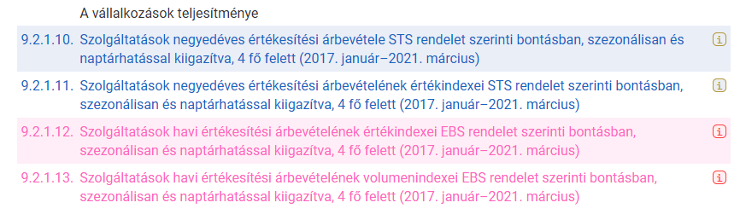
Új, az EBS szerinti hivatalos STS adatsorok
http://www.ksh.hu/stadat

Slide 22
Új, az EBS szerinti hivatalos STS adatsorok
9.2.1.12. Szolgáltatások havi értékesítési árbevételének értékindexei EBS rendelet szerinti bontásban, szezonálisan és naptárhatással kiigazítva, 4 fő felett [%]
Év | Időszak | G Kereskedelem, gépjárműjavítás | H Szállítás, raktározás | I Szálláshely-szolgáltatás, vendéglátás | J Információ, kommunikáció | L Ingatlanügyletek
Értékindex 2015. év átlagán
2021. | január | 142,6 | 108,5 | 88,6 | 149,7 | 155,0
 | február | 156,1 | 112,3 | 78,3 | 132,2 | 164,8
 | március | 179,8 | 120,9 | 84,4 | 148,5 | 175,3
Naptárhatással kiigazított értékindex 2015. év átlagán
2021. | január | 147,1 | 110,8 | 88,6 | 151,5 | 155,0
 | február | 156,1 | 112,3 | 78,3 | 132,2 | 164,8
 | március | 175,7 | 119,0 | 84,4 | 147,1 | 175,3
Szezonálisan és naptárhatással kiigazított értékindex 2015. év átlagán
2021. | január | 174,0 | 123,0 | 110,0 | 161,5 | 185,1
 | február | 175,9 | 125,4 | 101,8 | 153,2 | 193,1
 | március | 177,0 | 123,5 | 98,2 | 153,5 | 195,6
http://www.ksh.hu/stadat

Slide 23

EBS Alaprendelet
(EU) 2019/2152 https://eur-lex.europa.eu/legal-content/EN/TXT/?uri=uriserv:OJ.L_.2019.327.01.0001.01.ENG
További hasznos linkek
EBS Általános Végrehajtási Rendelet
(EU) 2020/1197
https://eur-lex.europa.eu/legal-content/EN/TXT/?uri=uriserv:OJ.L_.2020.271.01.0001.01.ENG
European Business Statistics kézikönyv
(2021 Edition)
https://ec.europa.eu/eurostat/documents/3859598/12453409/KS-GQ-21-001-EN-N.pdf/f67631e8-c728-e650-d777-de0d9079bf18?t=1614247963543

Slide 24

Köszönöm a figyelmet!
Miklos.Juhasz@ksh.hu

